Slide 1
Československá republika (ČSR) – cesta k zániku II. světová válka

Slide 2
Na území ČSR žilo asi 13,6 mil. obyvatel.
Národnosti:
Ostatní: Maďaři, Poláci, Ukrajinci, Rusíni, Židé

Slide 3
Hospodářství
jednotlivé země nebyly stejně hospodářsky vyspělé: nejvíce České země
většina průmyslu byla soustředěna do Sudet (velké podniky často vlastnili Němci)
na Slovensku a v Pod. Rusi byla většina obyvatel zaměstnaná v zemědělství nebo lesnictví

Slide 4
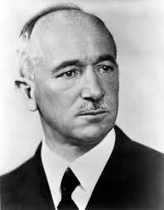
Zánik ČSR
1935 prezidentem Edvard Beneš
v Německu se k moci dostal Adolf Hitler
v ČSR spory Němců s Čechy v pohraničí

Slide 5
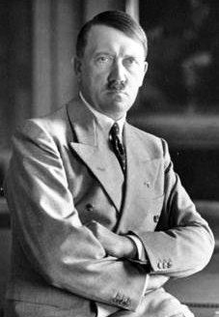
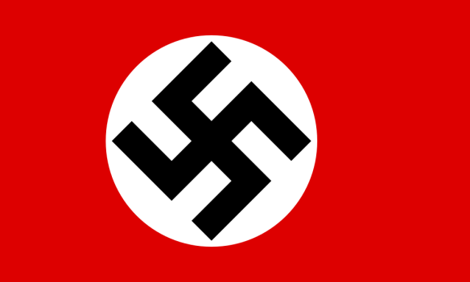
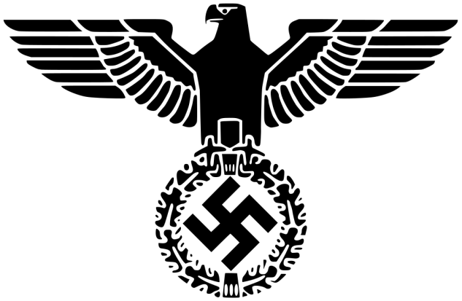
nacisté
V roce 1933 se v Německu dostávají k moci nacisté/nacionalisté v čele s Adolfem Hitlerem.

Slide 6
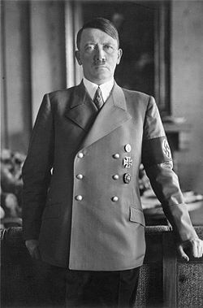
Adolf Hitler
německý politik, kancléř a diktátor nacistického Německa
Vůdce (,,Führer“)

Slide 7
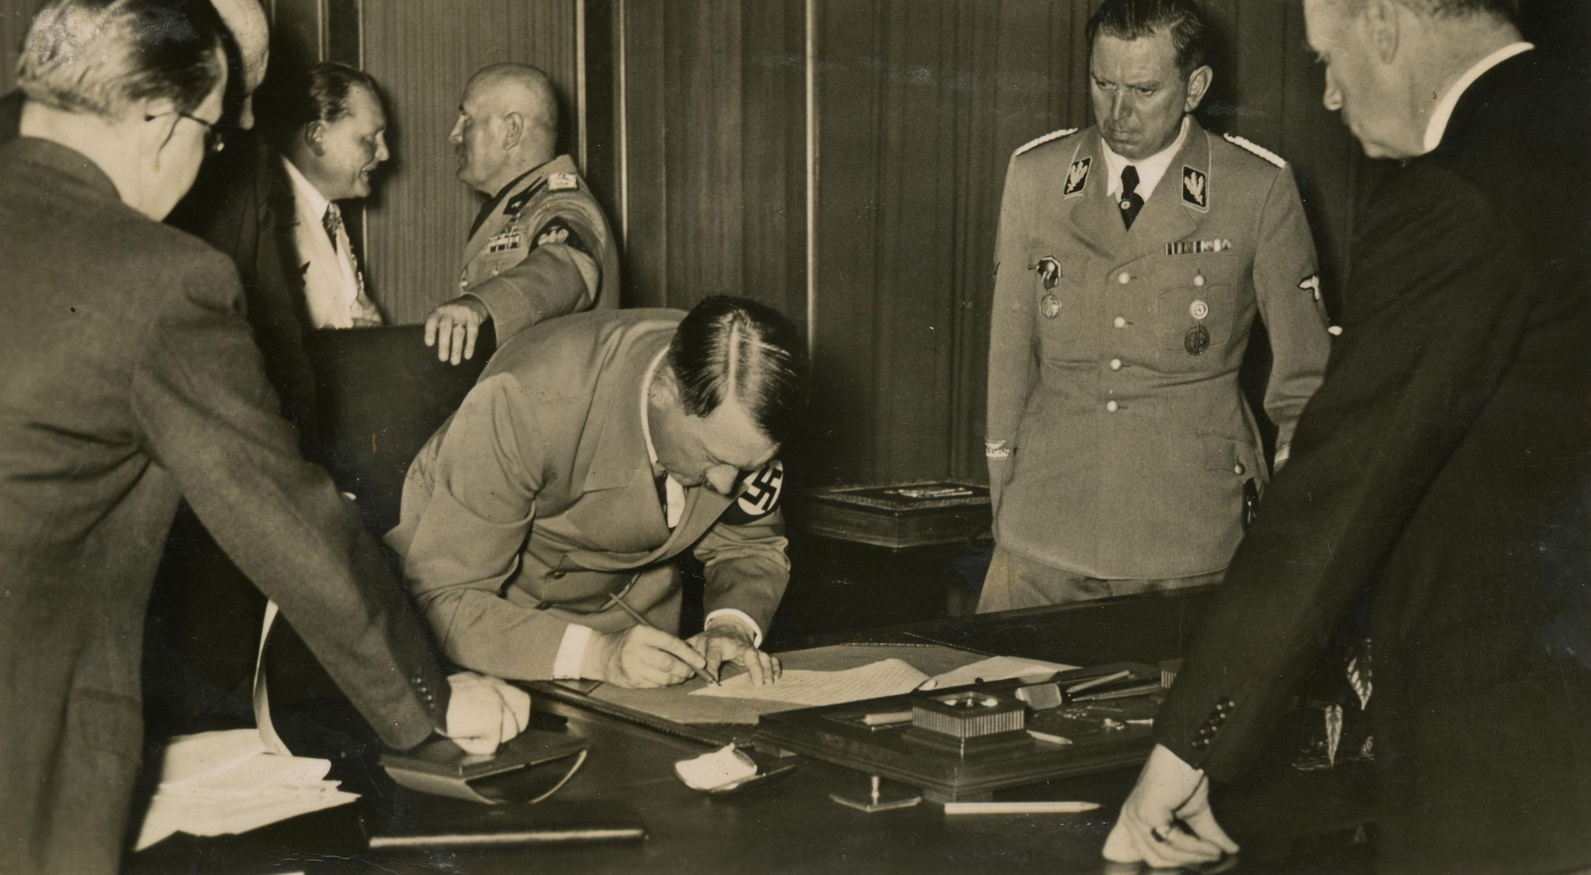
Mnichovská dohoda
konec září 1938
dohoda Německa, Itálie, Velké Británie, Francie o připojení Sudet k Německu
mělo to zastavit válku

Slide 8
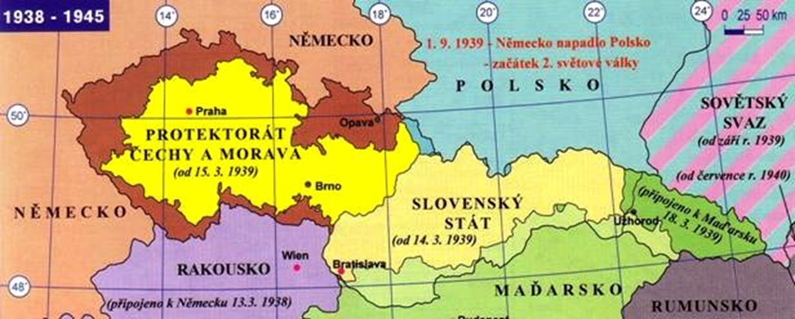
Protektorát Čechy a Morava
polovina března r. 1939
příchod německých vojsk
zbytek našeho území (bez Sudet), začali okupovat (zabírat) Němci
Slováci se odtrhli a zřídili samostatný Slovenský stát
P. Rus a jižní oblasti Slovenska obsadili Maďaři

Slide 9
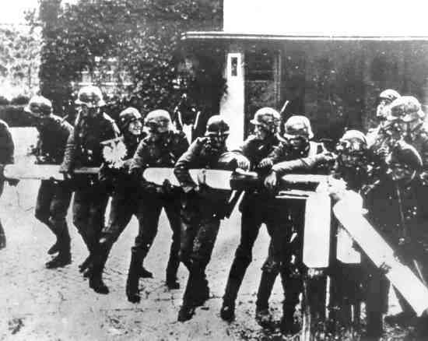
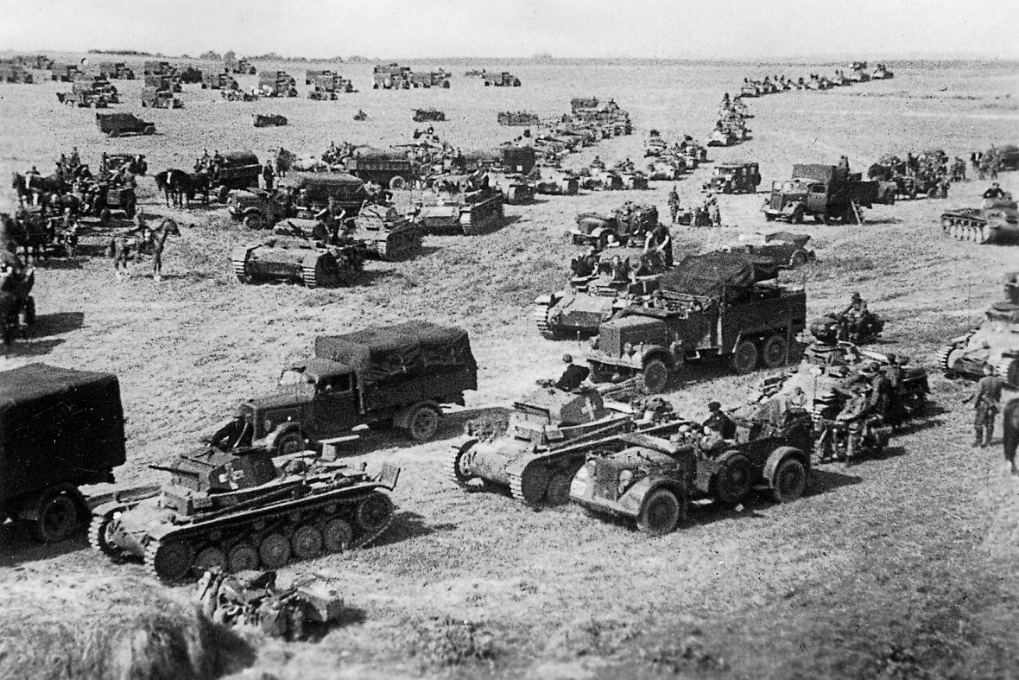
2. světová válka
1. září 1939 vtrhla německá vojska na území Polska
Německo postupně napadlo i další státy – např. Francii, Sovětský svaz, Anglii…

Slide 10
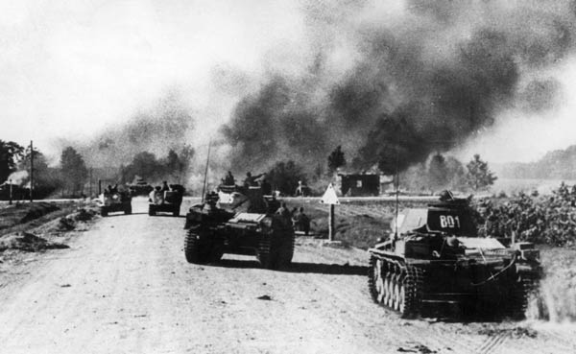
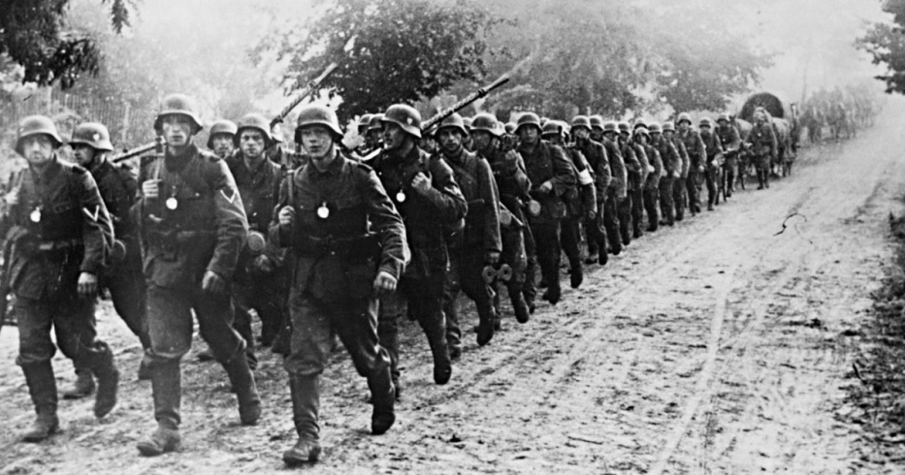
rozrůstání konfliktu
→ postupně se k Německu přidávaly další státy: Itálie, Japonsko
proti nim: USA, Velká Británie, Sovětský svaz

Slide 11
postupně se konflikt rozrostl v nejhorší válku v dějinách lidstva

Slide 12
německá opatření
byla zavedena tvrdá opatření, která měla za úkol zničit všechno, co připomínalo 1. Československou republiku
byly bořeny sochy, páleny vlajky, …
trestán byl jakýkoliv nesouhlas s okupací
za poslech zahraničního rozhlasu padaly přísné tresty včetně trestu smrti
změnila se podoba vlajky, na veřejných budovách musely být vyvěšeny vlajky s hákovým křížem, byly přejmenovávány ulice
veškeré texty byly uváděny nejdříve v němčině, pak v češtině
začalo se jezdit vpravo…

Slide 13
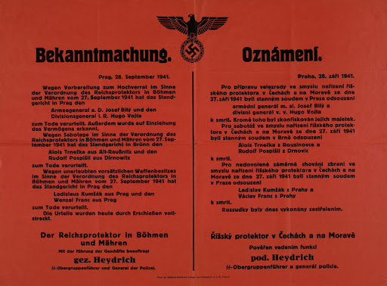

Slide 14
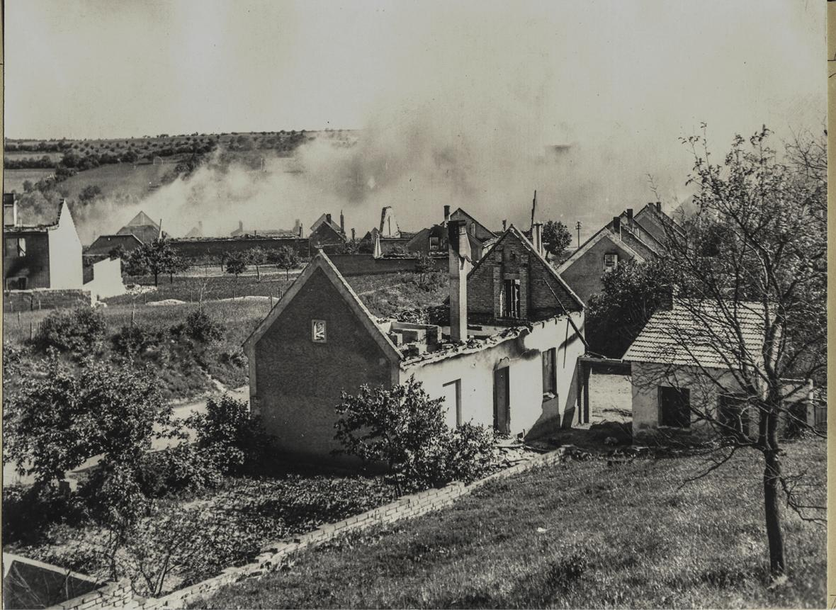
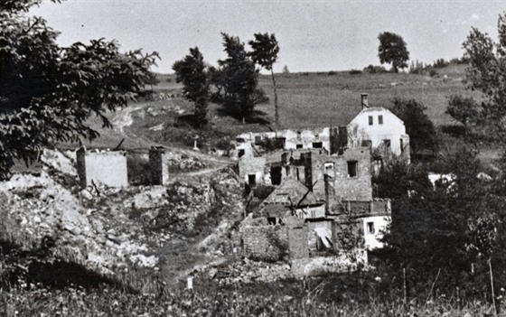
Lidice, Ležáky
v roce 1942 nacisté vypálili obce Lidice a Ležáky a vyvraždili jejich obyvatele, některé děti z těchto obcí poslali na převýchovu do Německa

Slide 15
odpor proti okupaci
mnoho českých vlastenců zakládalo různé organizace, které bojovaly proti Němcům a jejich okupaci
tvořily se oddíly partyzánů (ozbrojených jednotek)
obyčejní lidé bojovali prostřednictvím pomoci partyzánům, poslechem rádia, předáváním letáků…
několik tisíc občanů odešlo bojovat proti Němcům do SSSR, Anglie, Francie…

Slide 16
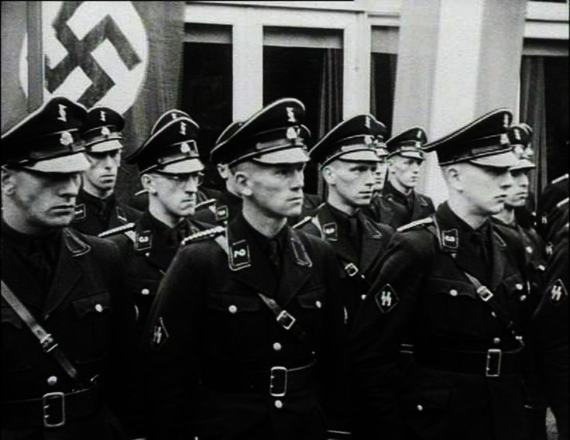
život v protektorátu
v továrnách se vyrábělo především pro válku
některé zboží na přídělové lístky
cenzura
strach
přísné tresty (často tresty smrti)
Nad vším dohlížela německá policie: gestapo.

Slide 17
ČSR a 2. sv.
zápis
1935 prezidentem Edvard Beneš
v Německu se k moci dostal Adolf Hitler
v ČSR spory Němců s Čechy v pohraničí
1938 Mnichovská dohoda
dohoda Německa, Itálie, Velké Británie, Francie o připojení Sudet k Německu
Protektorát Čechy a Morava
březen 1939
zbytek našeho území (bez Sudet), začali okupovat (zabírat) Němci

Slide 18
vypuknutí 2. SV
zápis
1. září 1939 vtrhla německá vojska na území Polska
Německo postupně napadlo i další státy – např. Francii, Sovětský svaz, Anglii…
postupně se k Německu přidávaly další státy: Itálie, Japonsko
proti nim: USA, Velká Británie, Sovětský svaz
v Protektorátu byla zavedena tvrdá opatření
roce 1942 nacisté vypálili obce Lidice a Ležáky a vyvraždili jejich obyvatele
vznikají odbojové organizace

Slide 19
Dějiny udatného českého národa
https://www.youtube.com/watch?v=wj7lXMDDCtw
https://www.youtube.com/watch?v=6LWRYnT9XEg
https://www.youtube.com/watch?v=9cJ1BVHlhDs

